Slide 1
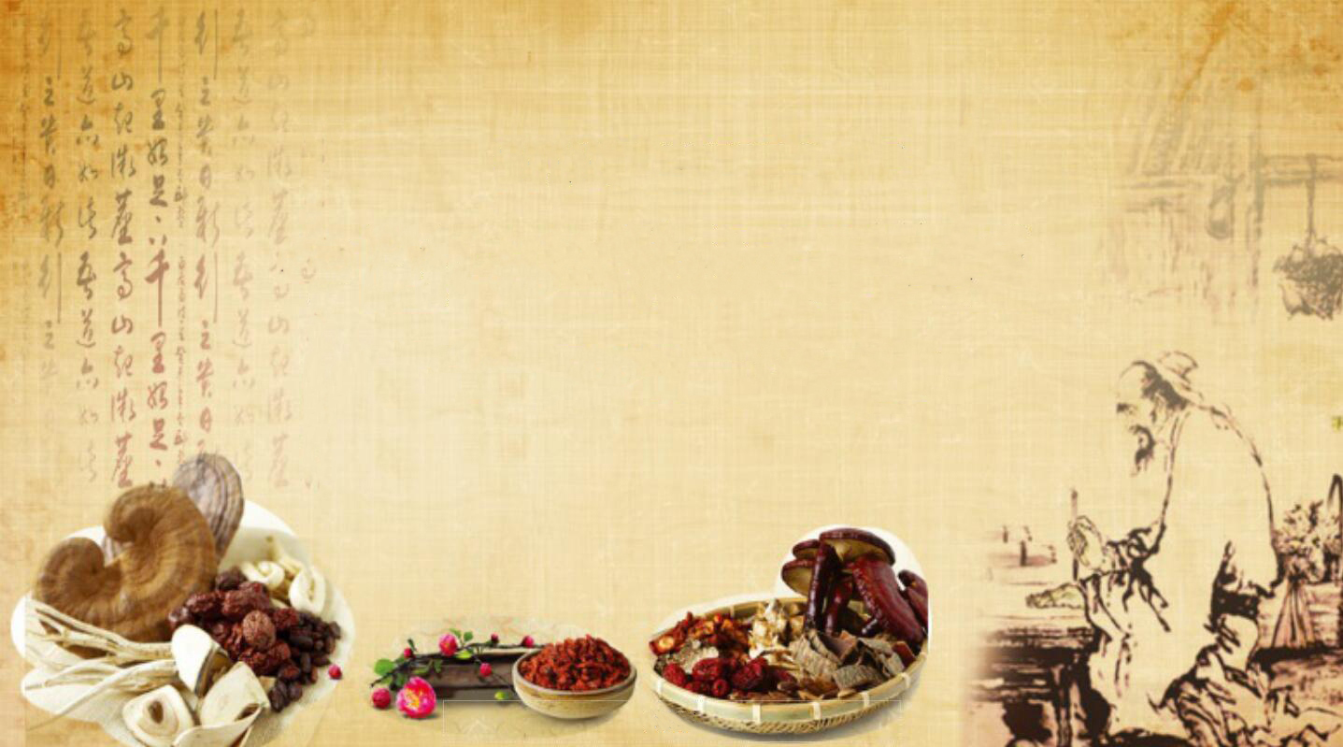
武汉市新洲区邾城街卫生院
中医药健康养生知识讲座

Slide 2
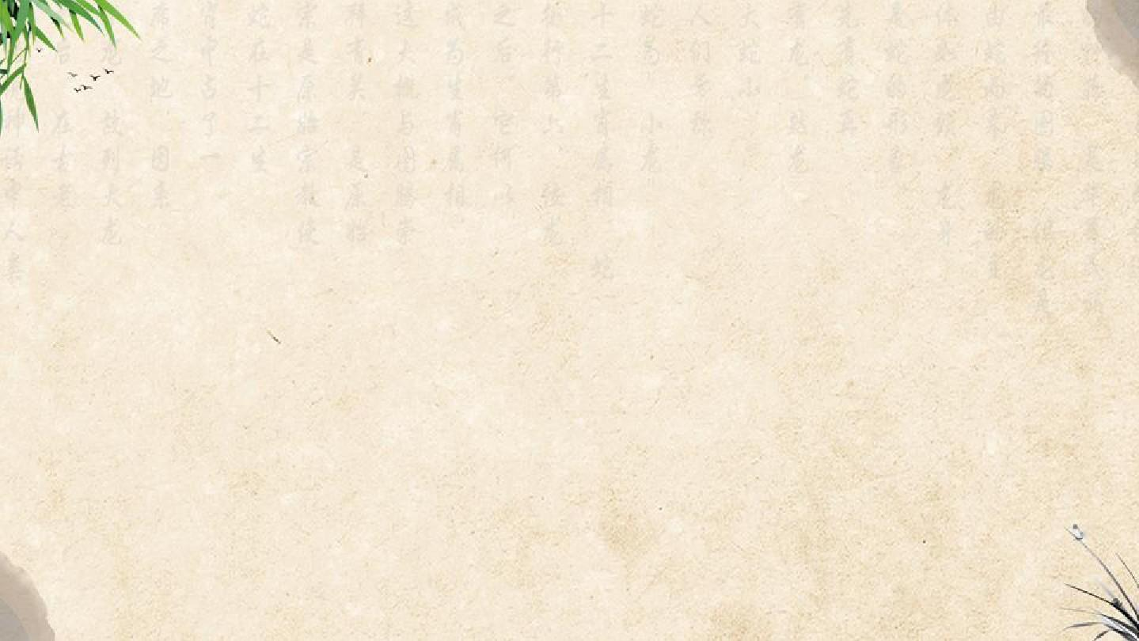
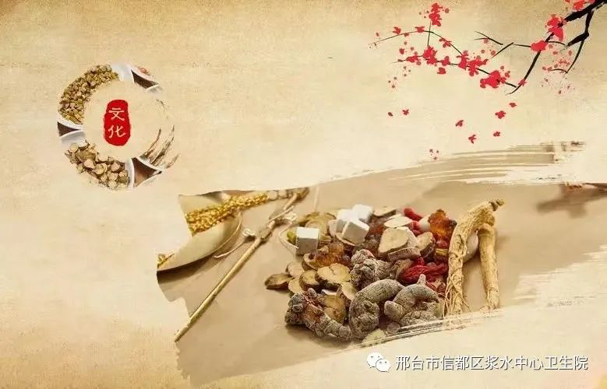
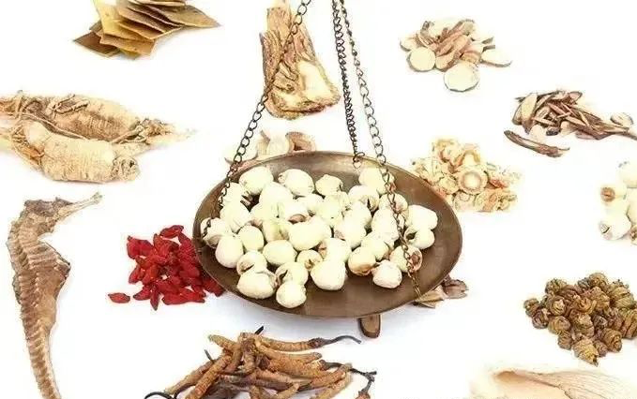
中医药健康养生知识讲座
中医养生，就是通过各种方法颐养天命，增强体质，预防疾病，从而达到延年益寿的一种医事活动。所谓生，就是生命、生存、生长之意;所谓养，即保养、调养、补养之意。《素问·生气通天论》说:“阴平阳秘，精神乃治。阴阳离决，精气乃绝”。说明阴阳平衡是健康的保证，而阴阳失调是导致疾病的根本原因。

Slide 3
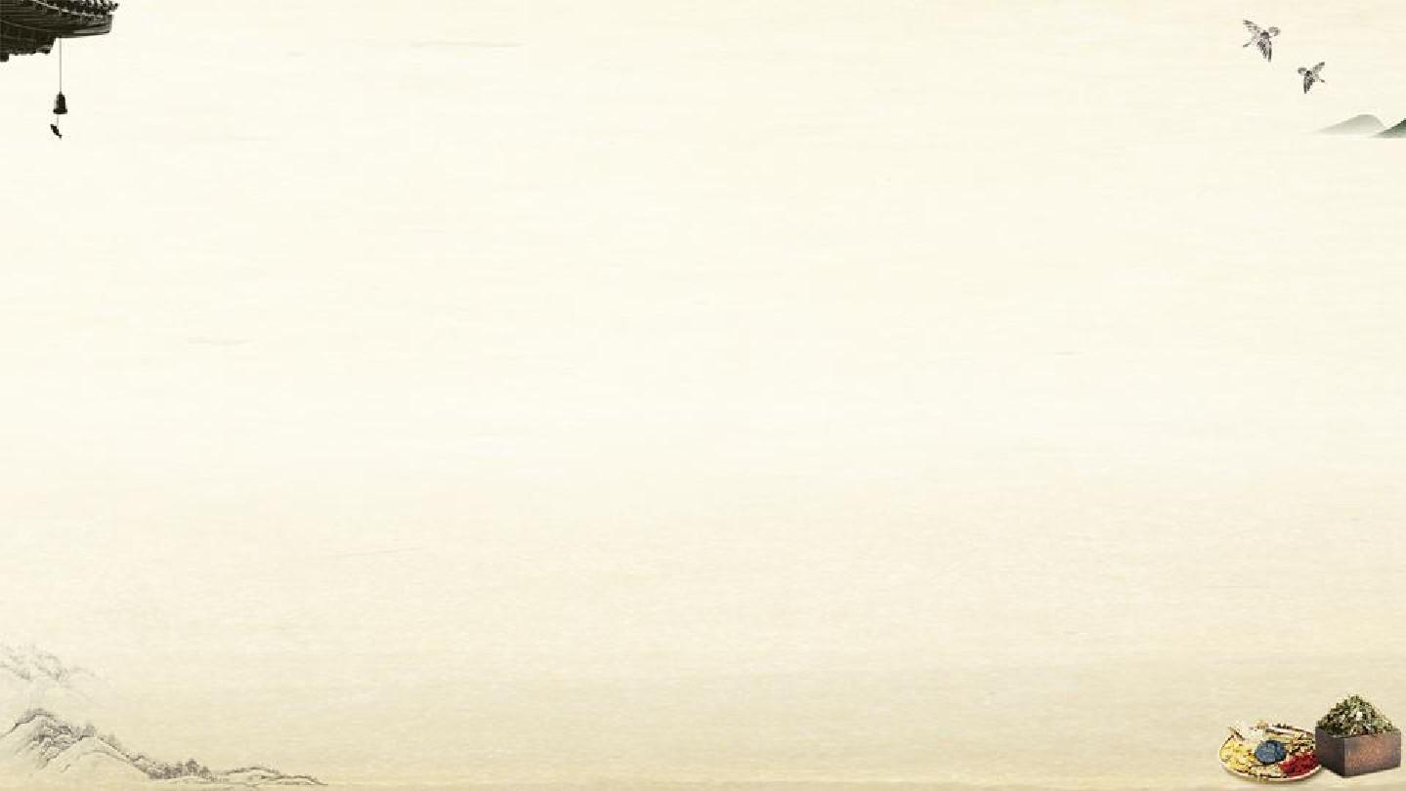
ꔷ 食疗药膳养生可参 ꔷ
1、糖尿病
糖尿病中医称“消渴”，其主要病变在肺、胃、肾三脏。其以阴虚为本，燥热为标，临床上要求病人严格控制饮食。除此之外，一些简便的食疗方法可以酌情选用。
枸杞葛根参茶:西洋参5克，枸杞子10克，生地5克，葛根5克。水煎，代茶饮。
黄芪麦子茶:黄芪30克，麦冬10克，五味子5克。水煎，代茶饮。
枸杞银耳羹:枸杞子10克，银耳5克。蒸三十分钟后食用。
山药黄芪生饮:山药30克，黄芪30克，生地15克，天花粉10克，葛根10克。水煎，代茶饮。

Slide 4
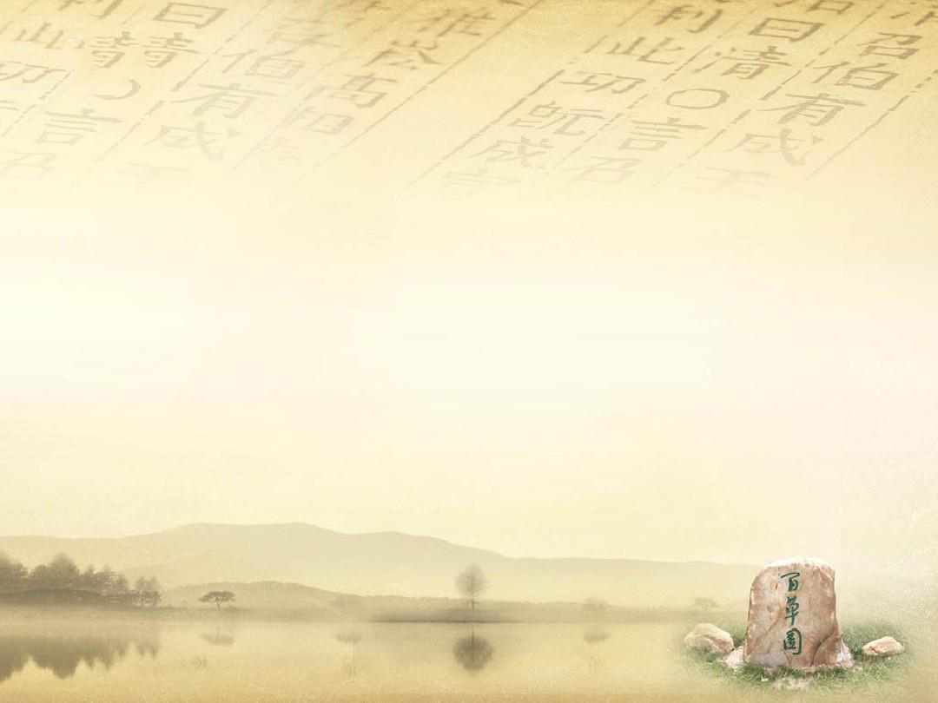
ꔷ 食疗药膳养生可参 ꔷ
2、高血压病
高血压病是一种长期慢性病，需终身服药治疗，但若能配合饮食治疗可以起到减少并发证、减少药量、增加药物疗效的作用。高血压属于中医学的“眩晕”范畴，多分为肝阳上亢、肝肾阴虚、痰浊上扰等证型。
芹菜大枣汤:芹菜200克，大枣30枚。煎煮三十分钟，食芹菜及枣，喝汤。用于肝阳上亢之高血压。
杜仲菊花茶:杜仲叶15克，夏枯草10克(或白菊花10克)。水煎、代茶饮，或单用炒杜仲或杜仲叶水煎代茶饮都有降压功效。用于肝肾不足、肝阳上亢之高血压。
山楂银杏茶:杜仲叶15克山楂5克，银杏叶10克。水煎，代茶饮，有降血压、降血指、活血化瘀之功效。用于高血压合并高脂血证。杜仲饮:淫羊藿10克，杜仲叶10克，开水浸泡代茶饮，用于肝肾不足、腰膝酸软之高血压。

Slide 5
高血压中医药预防保健
预防
高血压发病与体质、情生活失调有密切的关系。因此，预防高血压也应紧紧地抓住这几个环节。
首先，高血压的发病与人的体质有关，肥胖者预防高血压，应适当减肥，合理减少摄入饮食量，适当增加体力劳动和体育锻炼，以减轻体重，降低高血压的发病机会。有高血压家庭史者或年龄在40岁以上的人，更应定期进行健康体检。
其次，高血压的易患人群要注意调节情志，保持情绪开朗乐观，避免长时间的精神紧张。
预防高血压要调节好生活，尽量做到生活规律有序。要注意调节饮食，少吃肥甘厚味，适当降低食盐的摄入量，控制辛辣刺激性食物。

Slide 6
高血压中医药预防保健
保健
1、自我保健，可以安排一些有益于身心健康，消除紧张因素，保持血压稳定的活动。
2、按摩保健，按摩头部，用两手食指或中指擦抹前额，再用手掌按摩头部两侧太阳穴部位，然后将手指分开，由前额向枕后反复梳理关发，每次5-10分钟。此外还有擦腰背、点血压点等方法。
3、洗脚敷药，晚上临睡前，用温水洗脚泡脚，洗泡过程中可以揉按脚心涌泉穴，揉搓脚趾，洗后用药粉(牛膝30g，吴茱萸5g，其为细末，分10次外用)，醋调后用胶布外敷于足心，第二天早晨去掉。
4、倒捏脊，俯卧位请家属或助手从大椎向腰部方向捏脊。
5、揉肚腹，病人仰卧，用两手重叠加压，按顺时针方向按揉腹部，每次3-5分钟。
此外，还可以进行日光浴、森林浴、泉水浴等自我保健活动。

Slide 7
老年人中医养生要点
不贪精
老年人长期讲究 食用精白的米面，摄入的纤维素少了，就会减弱胃肠的蠕动，易患便秘。
老年人膳食中肉类脂肪过多，会引起营养平衡失调及新陈代谢紊乱，易患高胆固醇血症和高脂血症，不利于心脑血管病的防治。
不贪肉

Slide 8
老年人中医养生要点
不贪硬
老年人的胃肠消化吸收功能减弱，如果贪吃坚硬或是煮的不熟烂的食物，久而久之易得消花不良或胃病。
宜早不贪迟，有利于食物消化与饭后休息，避免积食或是低血糖。
不贪吃

Slide 9
老年人中医养生要点
不贪快
老年人因牙齿脱落不全，饮食若贪快，咀嚼不烂，就会增加胃的消化负担。同时，还易发生鱼刺或是肉骨头哽喉的意外事故。
老年人长期贪杯饮酒，会使心肌变性，失去正常的弹力，加重心脏的负担。同时，老人多饮酒，还易导致肝硬化。
不贪酒

Slide 10
中药养生歌
中药养生自古传 五味提神又保肝 当归补血又通脉 白术利湿脾胃健
返老还童黄精见 泽泻能把血脂减 红枣益气脾胃健 枸杞补身还童年
健脾益气用淮山 人参扶元把气转 八仙长寿熟地黄 首乌黑发又延年
鹿茸又把精血添 蜂蜜润肺气还原 甘草益气毒气减 红花丹参淤血散
女贞能把真阴还 山楂降脂血压减 阿胶止血补血源 青木香降血压显
养生之经记心间 菊花明目治头眼 三七活血能扩冠 麦冬生津除虚烦
毛冬关心脑血栓 有刺五加扶正坚 茯苓利水治失眠 抗衰防老寿延年

Slide 11
